Slide 1


Educação pós-digital e avaliação autêntica
Lúcia Amante
Lisboa, 7 de novembro de 2023

Slide 2

Pós-digital
“A tecnologia construiu a casa em que todos nós vivemos.
A casa está continuamente a ser ampliada e remodelada.
Cada vez mais a vida humana tem lugar dentro das suas
paredes, de tal forma que hoje em dia não há praticamente
nenhuma atividade humana que não ocorra dentro
desta casa”. (Franklin 2004, 10)
Notes:
Comecemos por abordar o conceito e dar conta da perspetiva sobre o pós-digital que tem vindo recentemente a emergir e que decidi trazer hoje para a nossa reflexão no âmbito desta palestra.
Ao introduzir e divulgar o conceito de pós-digital, (PÉTA IANDRICH e colaboradores ) Jandrić et al. (2018, 893) mapearam a origem do termo "pós-digital" em vários contextos como a educação, a música e as ciências sociais e apontam que cada vez mais, deixámos de estar num mundo em que a tecnologia e os meios de comunicação digitais são separados, virtuais, "outros" da vida humana e social "natural”.
Mas, já no final dos anos 90, Negroponte afirmava que a revolução digital tinha terminado e que a tecnologia se tinha tornado uma parte tão integrante da vida humana que passava despercebida e que "sendo notada apenas pela sua ausência, não pela sua presença".

Slide 3

Contornos e sentidos do Pós-digital
Responsabilização do digital, para além das promessas
de eficiência instrumental;
Compreensão crítica do digital e da influência muito
real destas tecnologias à medida que elas permeiam cada
vez mais a vida social;
ou seja,
Pensar para além do determinismo tecnológico, encorajando
futuros alternativos em que a tecnologia serve uma igualdade
educativa efetiva (Uleanya & Prinsloo, 2022)
Ir além das práticas educativas dominantes que continuam a
ter uma visão instrumentalista da tecnologia
Notes:
Mas qual o significado atribuído ao pós-digital, qual(ais) o(s) seus(s) sentidos?
Ou seja, o pós digital empurra-nos a pensar além do determinismo tecnológico……
A visão instrumentalista da tecnologia, por exemplo, só se foca na tecnologia como instrumento para melhorar o ensino e a aprendizagem, a ideia da tecnologia para melhorar a eficiência e o desempenho sem ter em conta como a própria tecnologia muda, por exemplo a relação entre humanos e entre humanos e tecnologia, como a tecnologia muda a experiência de trabalho humano. Não, a tecnologia, não é meramente instrumental ela influencia e interfere em todo o contexto, mesmo quando não é usada.

Slide 4
Compreensão crítica do digital
A noção de pós-digital oferece um leque de oportunidades não só para investigar e refletir sobre o nosso envolvimento com a tecnologia, mas também para responsabilizar as instituições e os fornecedores, bem como para desenvolvermos uma compreensão crítica da tecnologia que vai para lá da visão instrumental, que vai para além dos discursos de eficiência, produtividade e controlo.
Notes:
Ou seja, o pós digital empurra-nos a pensar além do determinismo tecnológico……

Slide 5
Educação pós-digital
As perspetivas pós-digitais emergentes defendem que atualmente a educação envolve sempre a combinação do digital, do biológico, do material, do social e do emocional. (Jandric, 2018)
A aprendizagem presencial contemporânea é, inevitavelmente, uma aprendizagem mista.
A aprendizagem mediada digitalmente não acontece numa realidade separada.
A aprendizagem estende-se para além da sala de aula e do computador, misturando formas presenciais e online, assíncronas e síncronas, corporais, emocionais, sociais e cognitivas.
Notes:
As perspetivas pós-digitais emergentes rejeitam a noção de que a educação possa ser inteiramente online ou digital. Simultaneamente põem em causa a ideia de cursos inteiramente presenciais e a distinção entre aprendizagem híbrida e qualquer outro tipo de aprendizagem.
Onde é que a aprendizagem acontece? Termos tecnocêntricos como e-learning, aprendizagem em linha e educação digital podem implicar que a aprendizagem ocorre num espaço virtual, independentemente dos constrangimentos físicos e materiais do mundo real, o que efetivamente não acontece.
o digital não é um domínio especial ou separado dos espaços incorporados e copresentes que habitamos no dia a dia – em vez disso, os dois tipos de espaços estão inextricavelmente ligados um ao outro" (Bayne e Jandrić 2017). As interações em linha fazem parte de um puzzle mais amplo constituído por outras atividades e os contextos em que decorrem, para lá do digital.
Por outro lado, no ensino presencial a tecnologia digital tem permeado a sala de aula. Mesmo onde os computadores portáteis e os dispositivos móveis são proibidos, as tecnologias digitais e a Internet mudam não só o que acontece antes e depois da aula como a forma como os alunos se envolvem com a informação durante a aula.
Na verdade, possibilidade de se ligarem depois da aula molda as próprias possibilidades de pensamento, mesmo quando não estão ligados (Fawns e O'Shea 2018; Loader 2013).
Ou seja a aprendizagem acontece num mundo digital material e social.
No entendimento da educação pós-digital deixa de fazer sentido a noção ainda persistente de que o ensino presencial é o modelo ideal e a aprendizagem em linha pode, em certas circunstâncias, ser boa, mas não melhor.

Slide 6

Educação pós-digital
“Vivemos atualmente com a tecnologia e não apenas a usamos”
(Bearman, Nieminen, e Ajjawi 2022).
O digital não é um domínio especial.
O digital faz parte de uma totalidade integrada.
Pedagogia e tecnologia estão intimamente entrelaçadas,
em qualquer contexto de aprendizagem.
Notes:
O Digital faz parte de uma única realidade. Vivemos com a tecnologia, não a usamos apenas.
Pedagogia e tecnologia estão intimamente entrelaçadas, em qualquer contexto de aprendizagem seja ele presencial, seja ele a distância ou misto.

Slide 7
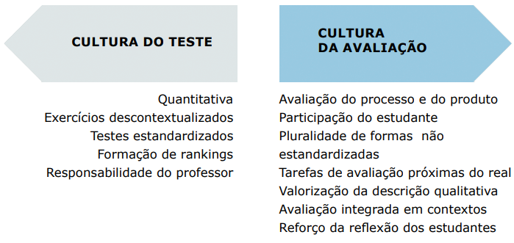


Avaliação pedagógica no pós-digital
Notes:
A mudança do paradigma da avaliação tradicional centrada na avaliação de conhecimentos e muito assente numa perspetiva psicométrica, dadas as suas reconhecidas limitações, tem vindo a dar lugar a uma avaliação que se centra na avaliação de competências que preparem os alunos para fazer face a um mundo de trabalho incerto em que a necessidade de aprender continuamente é uma constante. No contexto pós digital a avaliação de competências requer pois uma nova abordagem, na qual conhecimentos, capacidades e atitudes estão integrados (BAARTMAN et al., 2007), implicando, necessariamente, o recurso a uma variedade de estratégias e modos de avaliação que permitam contemplar o desempenho em tarefas autênticas, representativas dos contextos reais, nos quais as competências deverão ser aplicadas.

Slide 8
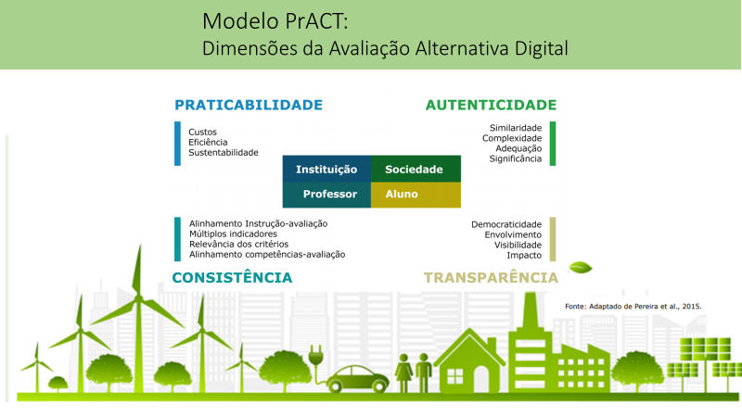
Fonte: Amante & Oliveira, 2019
Notes:
Num mundo pós digital a avaliação circunscrita a momentos pontuais e descontextualizados, faz cada vez menos sentido.
O que se exige no mundo contemporâneo é que a avaliação e o próprio ensino prepare os estudantes para os desafios quer atuais quer os que vão enfrentar e que, muitos deles são desconhecidos, pelo que a preparação incide essencialmente em capacitá-los para aprenderem, pesquisarem, resolverem problemas, criticarem, ou seja avaliar a sua capacidade para face a novas situações saberem encontrar respostas. Surgem neste contexto propostas de modelos que pensam a avaliação numa outra perspetiva.

Slide 9

Avaliação pedagógica no pós-digital
Avaliação autêntica e contextualizada
Avaliação contínua e formativa
Avaliação baseada em competências
Avaliação personalizada
Avaliação multimodal
Avaliação do pensamento crítico
Avaliação da colaboração e do trabalho em equipa
Avaliação da literacia digital crítica e da ética digital
Avaliação de metacognição (autoavaliação e autorregulação)
Avaliação inclusiva
Notes:
Avaliação autêntica e contextualizada: As avaliações devem se concentrar em tarefas do mundo real que os alunos provavelmente encontrarão em suas vidas e carreiras. Isso inclui projetos, simulações, estudos de caso e outras atividades que reflitam a aplicação prática do conhecimento.
Avaliação contínua e formativa: A avaliação não deve ser apenas uma atividade pontual, mas um processo contínuo. Professores e alunos podem usar feedback constante para ajustar o aprendizado. A tecnologia pode desempenhar um papel importante na coleta de dados para avaliações formativas.
Avaliação baseada em competências: Em vez de apenas medir o conhecimento teórico, a avaliação deve se concentrar nas competências e habilidades que os alunos desenvolvem. Isso inclui habilidades de resolução de problemas, pensamento crítico, criatividade e colaboração.
Avaliação personalizada: Com a tecnologia, é possível personalizar as avaliações para atender às necessidades individuais dos alunos. Isso pode incluir a adaptação de perguntas, níveis de dificuldade e formatos com base no progresso de cada aluno.
Avaliação multimodal: Os alunos estão expostos a uma variedade de mídias e formas de comunicação na sociedade pós-digital. Portanto, as avaliações devem incluir diferentes formatos, como vídeo, áudio, apresentações, blogs, entre outros, permitindo que os alunos demonstrem seu aprendizado de maneira mais rica e diversificada.
Avaliação do pensamento crítico em relação à informação digital: Com a abundância de informações disponíveis on-line, os alunos devem ser avaliados em sua capacidade de avaliar a qualidade, autenticidade e confiabilidade das fontes de informação.
Avaliação da colaboração e do trabalho em equipe: A capacidade de colaborar efetivamente em ambientes on-line e físicos é crucial. Portanto, a avaliação deve incluir componentes que avaliem a colaboração e a comunicação.
Avaliação da alfabetização digital e ética digital: Os alunos devem ser avaliados em sua capacidade de navegar no mundo digital de forma segura, ética e responsável. Isso inclui entender questões de privacidade, segurança cibernética e comportamento on-line apropriado.
Avaliação de metacognição: Os alunos devem ser incentivados a refletir sobre seu próprio processo de aprendizado e a avaliar como estão progredindo em relação a seus objetivos de aprendizado. Autoavaliação e autoregulação
Avaliação inclusiva: Garantir que as avaliações sejam acessíveis a todos os alunos, independentemente de suas necessidades especiais, é essencial na sociedade pós-digital.
Como vimos a Avaliação Autêntica vem logo à cabeça desta lista….iremos então deter-nos agora neste conceito.

Slide 10

Avaliação Autêntica
A avaliação autêntica, na sua concetualização
mais prática, exige que os alunos
"utilizem as mesmas competências, ou combinações
de conhecimentos, aptidões e atitudes, que precisam
de aplicar na situação da vida profissional' (Gulikers et al. 2004, 69)
A avaliação autêntica estimula o estudante a integrar conhecimentos, aptidões, atitudes e a agir, isto é, desenvolve de modo mais profundo um saber integrado, abrangendo o processo e o produto final (JISC, 2020).
Notes:
A avaliação autêntica, na sua concetualização mais prática, exige que os alunos "utilizem as
as mesmas competências, ou combinações de conhecimentos, aptidões e atitudes, que precisam de aplicar na situação da vida profissional' (Gulikers et al. 2004, 69
Estas conceptualizações, que enfatizam a autenticidade como um meio de se relacionar com o mundo mais amplo, implicam que se o digital faz parte do mundo social, então deve necessariamente fazer parte da avaliação

Slide 11

Avaliação Autêntica
Atividades Autênticas
Aprendizagem Autêntica
Cenários de aprendizagem que convoquem experiências
da vida real/profissional, tecnologias e outros recursos
contribuem para uma aprendizagem autêntica no contexto
e uma sociedade pós-digital.
Notes:
A assunção de uma avaliação autêntica implica considerar a aprendizagem autêntica entendida como a que convoca experiências da vida real/profissional para a sala de aula, o que não acontece nas escolas europeias com a frequência desejada (Johnson et al, 2014). A aprendizagem autêntica constitui uma estratégia pedagógica poderosa por promover o envolvimento dos estudantes, uma vez que conecta o mundo que conhecem fora da escola com as suas experiências na escola. Neste sentido, cenários de aprendizagem que incorporem experiências da vida real/profissional, tecnologias e outros recursos contribuem para uma aprendizagem autêntica.

Slide 12
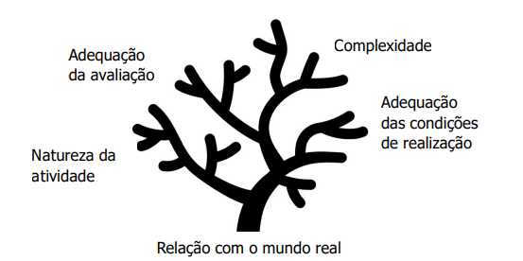
O que define uma Atividade Autêntica?
Fonte: Pereira & Oliveira, 2021
Notes:
Rompendo com uma tradição atomística, focada na avaliação fragmentada de conhecimentos ou procedimentos típicos de uma disciplina, a avaliação autêntica é holística. Enfatiza a necessidade de os estudantes serem confrontados com desafios, simulando exigências do mundo real, com o objetivo de os preparar para as ambiguidades e complexidades da vida adulta e profissional. Esta ideia permite definir numa primeira aproximação uma atividade autêntica como um desafio equiparado a uma simulação de um problema real e, portanto traduz um desafio não estruturado, aberto, exigindo aos estudantes a definição de sub-tarefas necessárias para a sua concretização e exigindo uma construção pessoal dos estudantes, demonstrando um desempenho, elaborando ou criando algo não um procedimento automático ou resposta a itens soltos.
Os critérios que de acordo com Pereira e Oliveira, podem contribuir para definir uma atividade autêntica estão esquematizados neste figura.
Relação com o mundo real: A atividade deve ter uma conexão significativa com o mundo real, refletindo situações da vida cotidiana ou profissional.
· Natureza da atividade: A atividade deve ser desafiadora e equiparada a uma simulação de um problema real, proporcionando oportunidades para os alunos aplicarem conhecimentos, habilidades e atitudes.
· Complexidade: Deve refletir a complexidade das tarefas que os alunos enfrentarão na vida real, exigindo a aplicação de níveis de pensamento e raciocínio comparáveis aos utilizados por especialistas.
· Adequação das condições de realização: As condições de realização da atividade devem ser o mais próximas possível das que ocorrem em contextos reais ou profissionais, incluindo recursos e materiais relevantes.
· Adequação da avaliação: A avaliação da atividade deve ser referenciada a critérios realistas e explicativos das características do produto, resultado ou solução que os alunos criam. A avaliação deve estar perfeitamente integrada na atividade global e ter um caráter formativo, com feedback para incentivar a autorreflexão e melhorias pessoais.

Slide 13
Avaliação Autêntica e Desafios contemporâneos
A autenticidade parece ser vista como parte integrante da resposta a três desafios contemporâneos da avaliação no ensino superior:
A expansão da inteligência artificial;
As ameaças à integridade académica;
A necessidade de uma maior equidade dos estudantes;
A promoção de literacias digitais críticas.

Slide 14
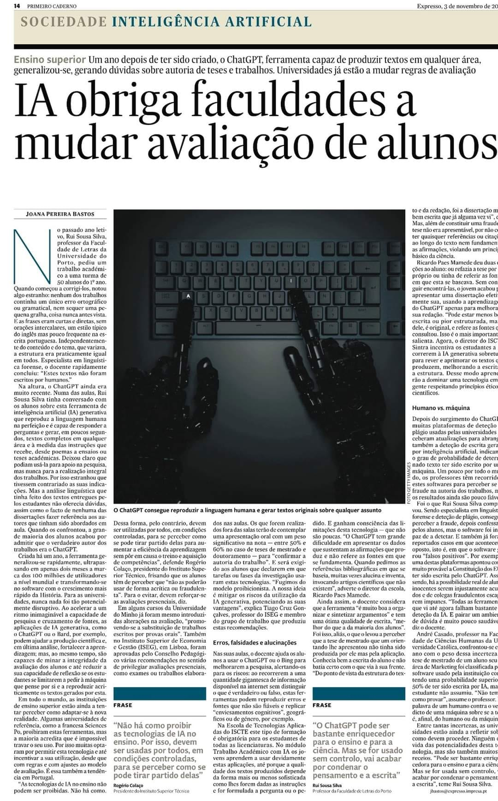
Estão as Universidades prontas para enfrentar estes
desafios?
Jornal Expresso, 3/11/2023

Slide 15
Obrigada!
Notes:
A mudança do paradigma da avaliação tradicional centrada na avaliação de conhecimentos e muito assente numa perspetiva psicométrica, dadas as suas reconhecidas limitações, tem vindo a dar lugar a uma avaliação que se centra na avaliação de competências que preparem os alunos para fazer face a um mundo de trabalho incerto em que a necessidade de aprender continuamente é uma constante. No contexto pós digital a avaliação de competências requer pois uma nova abordagem, na qual conhecimentos, capacidades e atitudes estão integrados (BAARTMAN et al., 2007), implicando, necessariamente, o recurso a uma variedade de estratégias e modos de avaliação que permitam contemplar o desempenho em tarefas autênticas, representativas dos contextos reais, nos quais as competências deverão ser aplicadas.

Slide 16
Digital e Avaliação Autêntica
Não é a sala de aula que define o contexto, mas a atividade autêntica proposta. Sendo digital, ela permite alargar os muros da escola aproximando-a da vida dos jovens. Este facto é ainda mais importante se a atividade for digital e realizada em equipa, fornece uma oportunidade para que os estudantes desenvolvam competências de colaboração, discussão, argumentação e tomada de decisão, e, simultaneamente, competências digitais, com o recurso a diversos dispositivos para comunicação, a exemplo de chat e fóruns
Notes:
A mudança do paradigma da avaliação tradicional centrada na avaliação de conhecimentos e muito assente numa perspetiva psicométrica, dadas as suas reconhecidas limitações, tem vindo a dar lugar a uma avaliação que se centra na avaliação de competências que preparem os alunos para fazer face a um mundo de trabalho incerto em que a necessidade de aprender continuamente é uma constante. No contexto pós digital a avaliação de competências requer pois uma nova abordagem, na qual conhecimentos, capacidades e atitudes estão integrados (BAARTMAN et al., 2007), implicando, necessariamente, o recurso a uma variedade de estratégias e modos de avaliação que permitam contemplar o desempenho em tarefas autênticas, representativas dos contextos reais, nos quais as competências deverão ser aplicadas.

